Slide 1

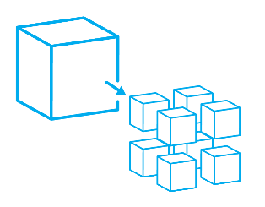

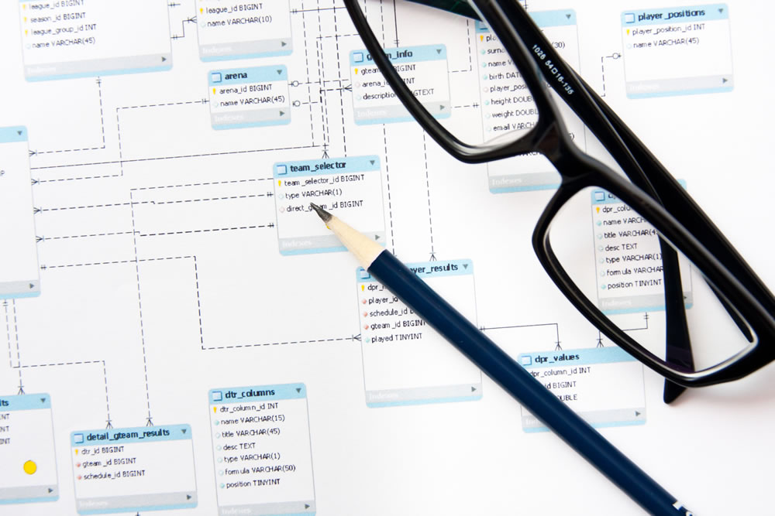

Chapter Microservicios
DATABASE REFACTORING
REQUISITOS:
JDK 1.8+
MySQL 5.5+
Editor de texto preferido
Línea de comandos (Git Bash)
Presentado por: Hans Villaizan
En breve comenzamos…

Slide 2

Chapter Microservicios
AGENDA
DATABASE REFACTORING
DATABASE SMELL
CATEGORIAS DE REFACTORING
PROCESO REFACTORING
POR QUE LIQUIBASE?
CONCEPTOS
DATABASE CHANGELOG
REQUISITOS
PRACTICA

Slide 3
Chapter Microservicios
DATABASE REFACTORING
REFACTORING:
Cambios pequeños, en el código para mejorar su diseño, haciendo fácil trabajar con el.
El aspecto principal del refactor es que mantiene el comportamiento, no agrega ni elimina nada.
DATABASE REFACTORING
Cambios simples al esquema de BD que mejora su diseño, manteniendo el comportamiento y la información, no se puede añadir funcionalidad o romper la existente.
Se puede hacer cambios en una tabla, vista, sin embargo debe asegurarse también los sistemas que interactúan y/o están acoplados. Se debe ser muy cuidadoso.

Slide 4
Chapter Microservicios
DATABASE REFACTORING
Frameworks de Persistencia
Tu Aplicación
DB
Report, Otras DB
Otras Aplicaciones
Código de prueba, Datafiles

Slide 5
Chapter Microservicios
DATABASE SMELL
Tablas con muchas columnas: genera alta cohesion (normalizar)
Columna multi-propósito: asegurar que la data esta utilizada de la “forma correcta”
Miedo al Cambio, por el impacto que implica (riesgos técnicos)
Tablas con muchas filas: problemas de rendimiento
Tabla multi-propósito: almacena varios tipos de entidades.
Data Redundante: almacenado en varios lugares, riesgo de inconsistencia alta.
Columnas “smart”: compuestas.

Slide 6
Chapter Microservicios
CATEGORIAS DE REFACTORING
Estructural – Cambios en la definición tablas/vistas (drop, merced, rename, splits)
Calidad de Datos – Mejora calidad de información (aplicar estandares, constraints, default value, non-nullables)
Integridad Refencial – Asegura la refencia de registros con otra table (FK, triggers, cascade delete, soft – hard delete)
Arquitectural: cambio que mejora la forma de interactuar con la BD (crud, encapsular con vistas, indices, mirrors table)
Metodo: Cambio al metodo que mejora su calidad sp/function (Parametros, metodos, reordenar, refactor interno)
Transformacion: cambio de la semantica (inserta/actualiza data, columna, table, vista)

Slide 7
Chapter Microservicios
PROCESO REFACTORING
Stored procedures, triggers, IR, Vistas, Valores por defecto, etc
Modificar el esquema de Base de Datos (considere la simplicidad y versionamiento)
*Asignar un periodo de transición, periodo de deprecación (solo si es necesario)
Probar antes, durante y después del cambio
Análisis
Deprecar el esquema de Base de Datos original
Es necesario refactorizar?
Elegir la refactorizacion apropiada
Verificar que el refactoring es apropiado

Slide 8
Chapter Microservicios
PROCESO REFACTORING
Scripts, data de prueba, casos de prueba, documentación, modelos.
Anunciar el refactor, comunicar a los interesados.
Control de version
Refactorizar los programas externos que tengan acceso al esquema
Ejecutar pruebas de regression
Refactorizar programas de acceso externo
Migrar datos

Slide 9
Chapter Microservicios
POR QUE LIQUIBASE?
Liquibase facilita el refactoring/migración de base de datos con SQL scripts y también con formatos tipo XML, YAML y JSON que son agnósticos a BD.
Genera SQL específicos para el tipo de motor de Base de datos cuando utilizamos formatos distintos a SQL.
Motor de BD más soportadas: MySQL, MariaDB, PostgreSQL, Oracle, SQL Server, Azure SQL…
*Tener cuidado de las variaciones: tipos de datos y sintaxis para diferentes motores de BD*
https://www.liquibase.org/download
Motores soportados: https://www.liquibase.org/get-started/databases

Slide 10
Chapter Microservicios
CONCEPTOS
Concepto | Descripción
ChangeSet | Conjunto de cambios que necesitan ser aplicados a una BD. Liquibase sigue la ejecucion de cambios mediante los ChangeSet.
Change | Un cambio describe una operación que necesita ser aplicada. Liquibase tiene cambios como “create table”, “drop column”.
Changelog | El archivo que contiene la lista de changeSets que necesitan ser aplicados es llamado Changelog. Estos archivos changelog pueden estar en formatos SQL, YAML, XML o JSON.
Preconditions | Utilizadas para controlar la ejecución de changelogs o changeset. Son utilizados para definer el estado de la BD sobre las cuales se necesiten ejecutar los changeset o changelog.
Context | Un changeset puede ser etiquetado con un contexto. Se evalua esta expression (en tiempo de ejecución) para un contexto especifico (dev, cert, prod). Se podría comparar el contexto con variables de entorno.

Slide 11
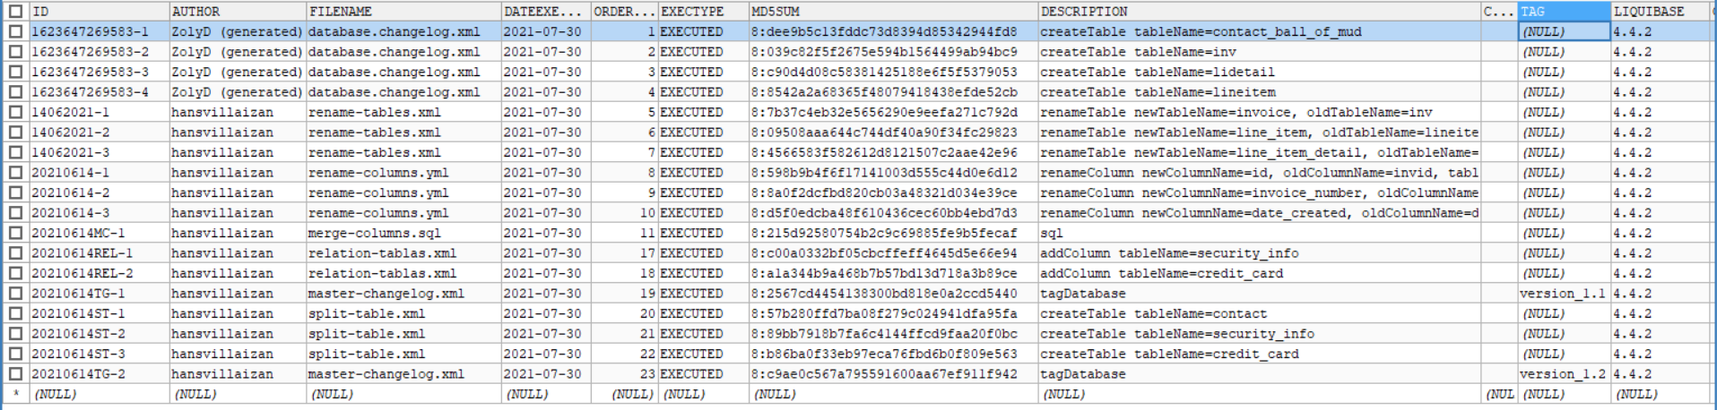
Chapter Microservicios
DATABASE CHANGELOG

Slide 12
Chapter Microservicios
REQUISITOS
Requisitos | Descripción
Liquibase | https://www.liquibase.org/download
MySQL | https://dev.mysql.com/downloads/installer/
Source | https://github.com/ezkyluz/database-refactoring
MySQL Connector J | https://mvnrepository.com/artifact/mysql/mysql-connector-java

Slide 13
Chapter Microservicios
PRACTICA

Slide 14
Chapter Microservicios
GRACIAS

